Slide 1
Лекция 8. Remote Desktop Services и RemoteApp

Slide 2
Цель лекции
Понять различие между административным RDP и полноценной инфраструктурой RDS
Различать роли RDS и объяснять назначение коллекции сеансов
Публиковать приложение через RemoteApp и назначать доступ пользователям
Проверять сеансы, перенаправление ресурсов, сертификаты и базовую безопасность подключения

Slide 3
Учебный сценарий лекции
Сервер rds01 подключён к домену company.test и доступен клиентам сети 192.168.10.0/24
Администратор сначала проверяет обычный RDP для управления сервером
Затем разворачивает RD Session Host и публикует учебное приложение через RemoteApp
В конце проверяется вход пользователя, сертификат подключения и ограничения перенаправления ресурсов

Slide 4
Учебные вопросы
1. Назначение протокола RDP и удалённого администрирования Windows Server.
2. Отличие административного RDP от инфраструктуры Remote Desktop Services.
3. Основные роли и компоненты RDS.
4. Развёртывание узла сеансов удалённых рабочих столов.

Slide 5
Учебные вопросы
5. Создание коллекции сеансов и назначение пользователей.
6. Публикация приложений с помощью RemoteApp.
7. Управление пользовательскими сеансами и перенаправлением локальных ресурсов.
8. Использование сертификатов, лицензирование и безопасность удалённых подключений.

Slide 6
1. Назначение RDP
RDP (Remote Desktop Protocol) — протокол удалённого графического подключения к Windows-компьютеру
Администратор использует RDP, чтобы управлять сервером без физического доступа к консоли
RDP передаёт экран, клавиатуру, мышь и часть локальных ресурсов клиента
Удалённый доступ должен быть защищён, потому что открывает интерактивный вход на сервер

Slide 7
Включение административного удалённого рабочего стола
Параметр fDenyTSConnections разрешает RDP-вход; пример: `Set-ItemProperty "HKLM:\System\CurrentControlSet\Control\Terminal Server" -Name fDenyTSConnections -Value 0`
Параметр UserAuthentication включает NLA; пример: `Set-ItemProperty "HKLM:\System\CurrentControlSet\Control\Terminal Server\WinStations\RDP-Tcp" -Name UserAuthentication -Value 1`
NLA (Network Level Authentication) требует аутентификацию до создания полноценного RDP-сеанса
Правило firewall для RDP включается командой `Enable-NetFirewallRule -DisplayGroup "Remote Desktop"`
Клиент запускает подключение командой `mstsc /v:rds01.company.test`
Если подключение не открывается, проверяют DNS, время, порт 3389, firewall и право входа пользователя

Slide 8
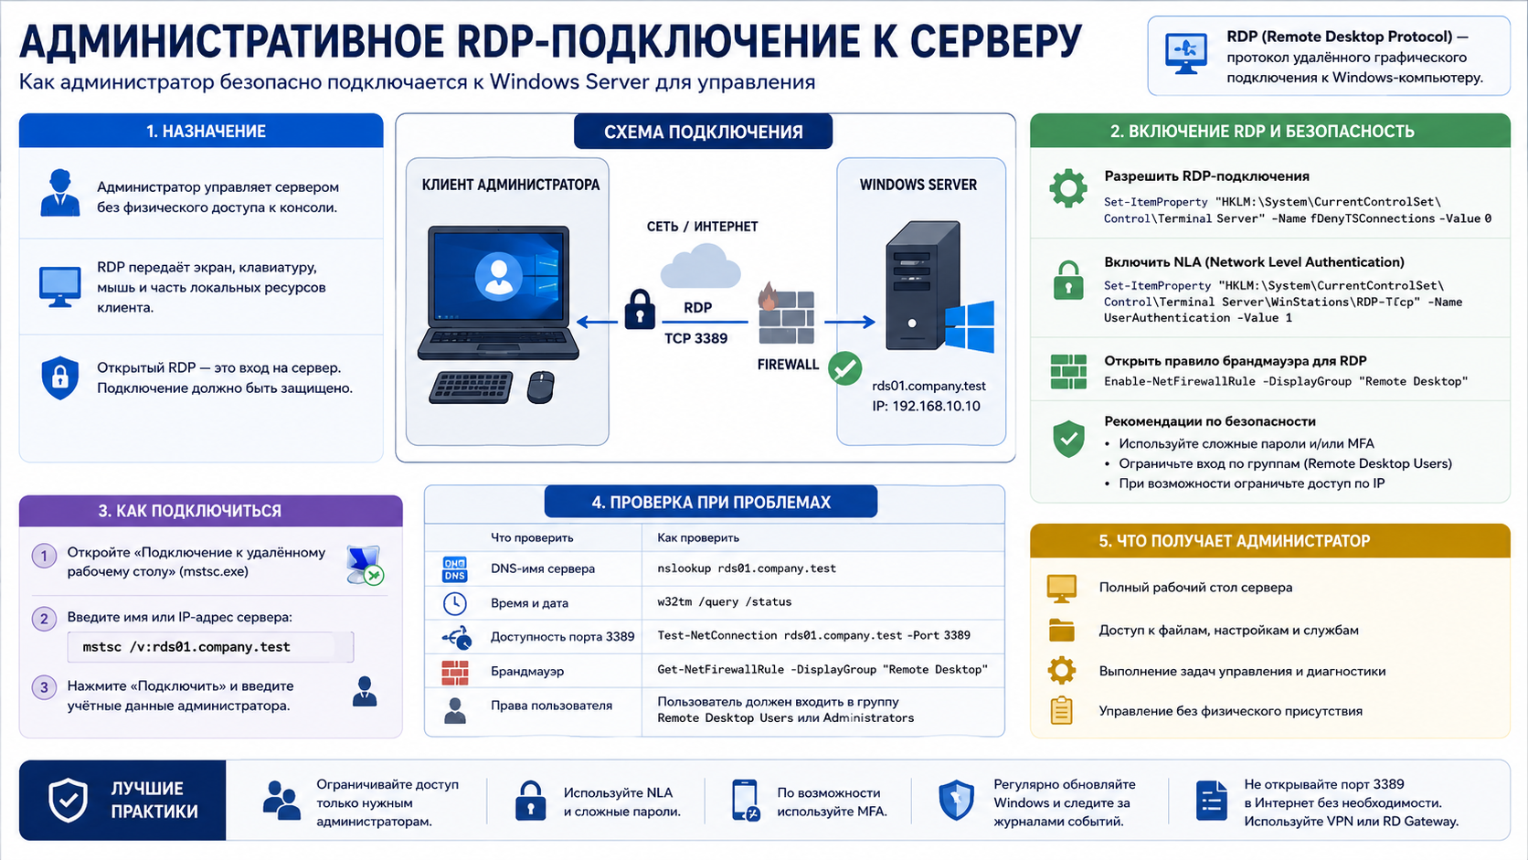
Схема: административное RDP-подключение к серверу

Slide 9
2. Административный RDP и RDS
Административный RDP предназначен для управления сервером администраторами, а не для массовой работы пользователей
Remote Desktop Services (RDS) — набор ролей для предоставления пользователям сеансов и опубликованных приложений
RDS требует планирования доступа, ресурсов, лицензирования, сертификатов и пользовательских ограничений
Нельзя воспринимать RDS как просто включённую галочку удалённого рабочего стола

Slide 10
Когда нужен RDS
Пользователям нужно запускать приложение, которое установлено только на сервере
Организация хочет централизовать рабочую среду и уменьшить требования к клиентским ПК
Нужно предоставить доступ филиалу или учебной группе без установки приложения на каждый компьютер
Для стабильной работы нужно ограничить ресурсы, профили, перенаправление и права пользователей

Slide 11
3. Компоненты RDS
RD Session Host запускает пользовательские рабочие столы и приложения в сеансах
RD Connection Broker распределяет подключения и помогает возвращать пользователя в существующий сеанс
RD Web Access публикует приложения и рабочие столы через веб-интерфейс
RD Licensing управляет лицензиями клиентского доступа RDS CAL
RD Gateway обеспечивает защищённый доступ к RDS через HTTPS из внешних сетей

Slide 12
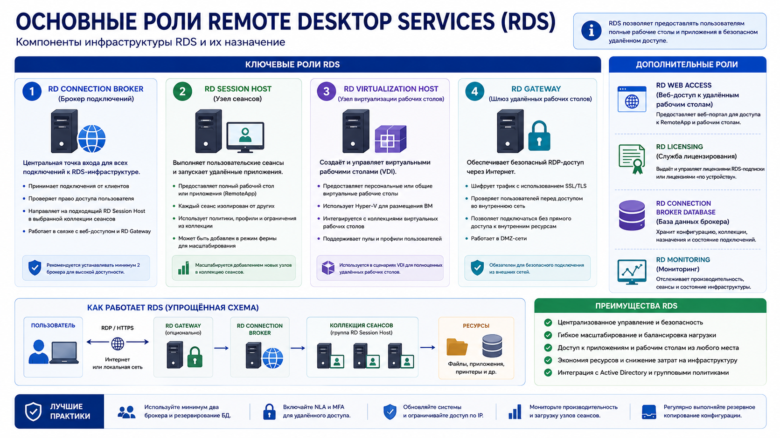
Топология: основные роли Remote Desktop Services

Slide 13
Односерверный учебный вариант
В учебной лаборатории несколько ролей RDS можно разместить на одном сервере rds01
В реальной организации роли часто разделяют по серверам ради отказоустойчивости и безопасности
Для первого курса важнее понять назначение каждой роли, чем строить промышленный кластер
Сервер RDS должен быть членом домена, чтобы удобно назначать доступ доменным группам

Slide 14
4. Развёртывание RD Session Host
Для управляемой RDS-инфраструктуры недостаточно разрозненно поставить роль `RDS-RD-Server`
Начиная с Windows Server 2012, коллекции сеансов и RemoteApp ожидают существующее RDS Deployment
Сначала импортируют модуль: `Import-Module RemoteDesktop`
Учебный вариант “всё на одном сервере”: `New-RDSessionDeployment -ConnectionBroker "rds01.company.test" -WebAccessServer "rds01.company.test" -SessionHost "rds01.company.test"`
Команда связывает Connection Broker, Web Access и Session Host в единую систему управления
После развёртывания проверяют серверы командлетом `Get-RDServer`

Slide 15
Подготовка сервера RDS
Сервер должен иметь стабильное имя rds01.company.test и корректную запись DNS
Пользователи должны входить доменными учетными записями, а не локальными учетками сервера
Нужно заранее определить группы доступа, например G_RDS_Users
Ресурсы сервера должны соответствовать числу одновременных сеансов

Slide 16
5. Коллекция сеансов
Session Collection — логическая группа серверов RD Session Host, приложений и пользователей доступа
Коллекция определяет, кто может подключаться и какие приложения или рабочие столы доступны
В учебной среде создаётся коллекция StudentsApps для группы G_RDS_Users
Если пользователь не назначен коллекции, наличие учетной записи в домене не даст доступ к RDS

Slide 17
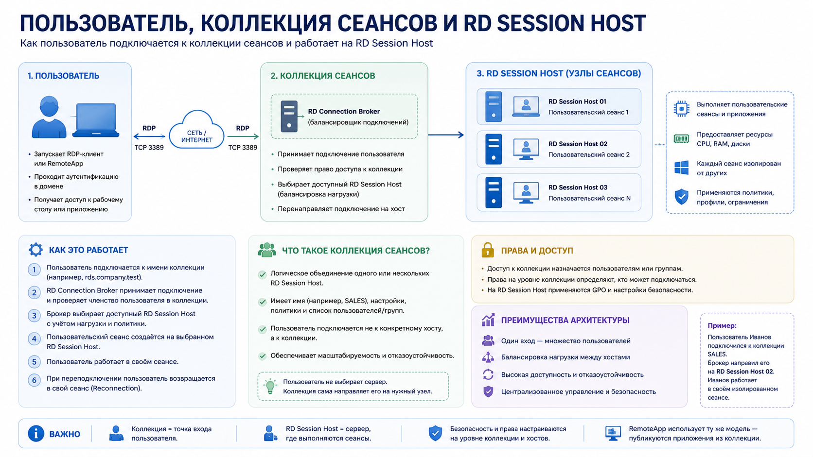
Диаграмма: пользователь, коллекция сеансов и RD Session Host

Slide 18
Назначение пользователей коллекции
Доступ назначают доменной группе, а не каждому пользователю отдельно
Группа G_RDS_Users добавляется в свойства коллекции через Server Manager
Команда `whoami /groups` на клиенте помогает проверить членство пользователя в нужной группе
Если пользователь добавлен в группу после входа, ему может понадобиться повторный вход

Slide 19
6. RemoteApp
RemoteApp публикует отдельное приложение, а не полный удалённый рабочий стол
Пользователь видит приложение как обычное окно, но процесс выполняется на сервере RDS
Это удобно для учебных программ, бухгалтерских приложений или внутренних инструментов
RemoteApp снижает риск лишних действий пользователя на серверном рабочем столе

Slide 20
Публикация приложения
Приложение должно быть установлено на сервере RD Session Host и доступно всем нужным пользователям
Командлеты `Get-RDRemoteApp` и `New-RDRemoteApp` требуют существующее RDS Deployment
Пример публикации калькулятора: `New-RDRemoteApp -CollectionName "StudentsApps" -Alias "Calc" -DisplayName "Calculator" -FilePath "C:\Windows\System32\calc.exe"`
Командлет `Get-RDRemoteApp` показывает опубликованные приложения; пример: `Get-RDRemoteApp -CollectionName "StudentsApps"`
После публикации пользователь открывает приложение через RD Web Access или RDP-файл

Slide 21
7. Управление пользовательскими сеансами
Сеанс может быть активным, отключённым или завершённым
Команда `quser` показывает пользователей и состояние сеансов; пример: `quser`
Команда `qwinsta` показывает сеансы терминального сервера; пример: `qwinsta`
Команда `logoff <ID>` завершает выбранный сеанс; пример: `logoff 3`

Slide 22
Перенаправление локальных ресурсов
RDP может перенаправлять принтеры, буфер обмена, диски, звук и смарт-карты клиента
Drive Redirection даёт серверному сеансу доступ к локальным файлам клиентского компьютера
Если сервер скомпрометирован, вредоносный код в сеансе может читать или заражать файлы на клиенте
В корпоративной среде перенаправление дисков и буфера обмена для обычных пользователей часто отключают
Ограничения задают через свойства коллекции RDS или групповые политики
В учебной работе полезно отключить перенаправление дисков и проверить, исчезли ли локальные диски в сеансе

Slide 23
8. Сертификаты и безопасность подключения
Сертификат RDS подтверждает клиенту, что он подключается к нужному серверу или шлюзу
Имя сертификата должно соответствовать адресу подключения, например rds01.company.test
NLA (Network Level Authentication) требует аутентификацию до создания полноценного удалённого сеанса
Firewall должен разрешать только необходимые подключения, а доступ пользователей задаётся группами

Slide 24
Лицензирование RDS
RDS для пользовательской эксплуатации требует RDS CAL, то есть лицензии клиентского доступа
RD Licensing хранит и выдаёт сведения о лицензиях для пользователей или устройств
В учебной лаборатории важно понимать принцип, даже если используется временный демонстрационный период
Отсутствие лицензирования может проявиться не сразу, поэтому это нельзя оставлять без внимания

Slide 25
Диагностика RDS-подключения
`Test-NetConnection rds01.company.test -Port 3389` проверяет доступность RDP-порта
`mstsc /v:rds01.company.test` запускает клиент удалённого рабочего стола
`Get-RDServer` проверяет, видит ли сервер RDS Deployment после `New-RDSessionDeployment`
Ошибка `A Remote Desktop Services deployment does not exist` означает, что роли не связаны в RDS Deployment
Event Viewer показывает ошибки в журналах RemoteDesktopServices и System
Диагностика идёт по порядку: DNS, сеть, firewall, право входа, RDS Deployment, сертификат и лицензирование

Slide 26
Network Level Authentication
NLA (Network Level Authentication) требует проверку пользователя до создания полноценного RDP-сеанса
Это снижает нагрузку на сервер и уменьшает поверхность атаки удалённого рабочего стола
NLA требует корректной доменной аутентификации, времени, DNS и доступности контроллера домена
При ошибке NLA проверяют учетные данные, членство в группах и связь клиента с доменом

Slide 27
RD Web Access и опубликованные приложения
RD Web Access предоставляет пользователю веб-страницу со списком доступных RemoteApp-приложений
Пользователь видит только те приложения, которые назначены его группе в коллекции
Для доверенного доступа RD Web Access также должен использовать корректный HTTPS-сертификат
Если приложение не видно, проверяют коллекцию, группу пользователя и публикацию RemoteApp

Slide 28
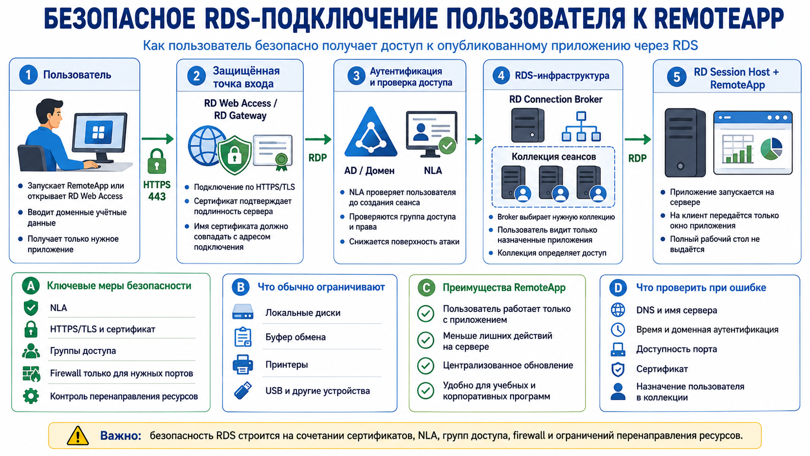
Диаграмма:
безопасное RDS-подключение пользователя к RemoteApp

Slide 29
Итоги лекции
RDP подходит для удалённого администрирования, но RDS нужен для массовой работы пользователей
RDS состоит из ролей, каждая из которых отвечает за отдельную часть инфраструктуры удалённого доступа
RemoteApp позволяет публиковать отдельное приложение без выдачи полного рабочего стола
Безопасность RDS строится на группах доступа, NLA, сертификатах, firewall и контроле перенаправления ресурсов

Slide 30
Контрольные вопросы
Чем административный RDP отличается от Remote Desktop Services?
Для чего нужна коллекция сеансов RDS?
Почему RemoteApp может быть безопаснее полного удалённого рабочего стола?
Какая команда показывает активные сеансы пользователей?
Что проверить, если клиент не подключается к rds01.company.test по RDP?

